Slide 1

EconLit™ with Full Text
美国经济学会期刊数据库使用指南with Full Text

Slide 2
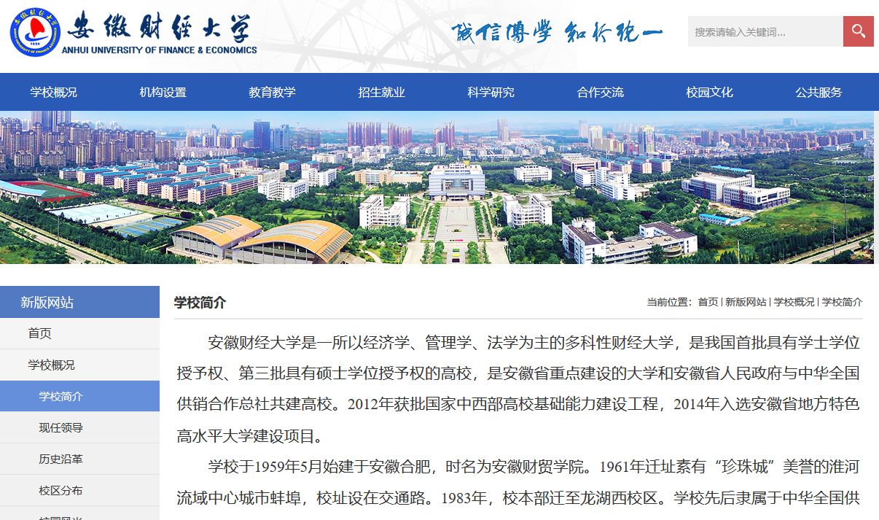

Slide 3


Slide 4

EconLit with Full Text 有什么？
美国经济学会权威索引的完整综合全文数据库
超过700种全文期刊，大部分都是独特期刊，在其他数据库中都没有
15本全文电子书，包括
The Handbook of World Trade（世界贸易手册）

Slide 5
经济文献的权威索引：
书和书评
会议记录及论文
博士论文
期刊文章
研究文献

Slide 6
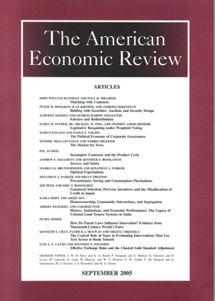
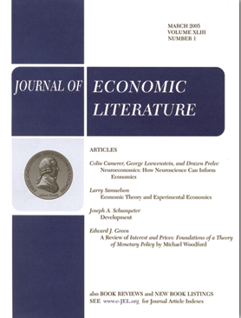
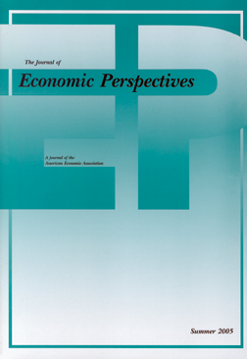
全文无迟滞的期刊（美国经济学会出版的重量级全文期刊）：
American Economic Review
PDF 全文可从第一卷，第一期开始查看
American Economic Review
Journal of Economic Literature
Journal of Economic
Perspectives

Slide 7
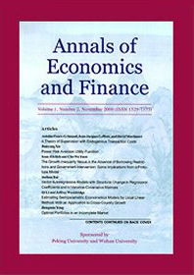

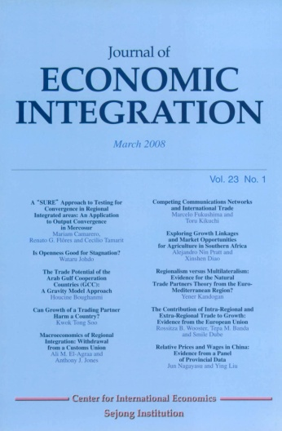
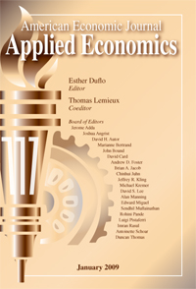
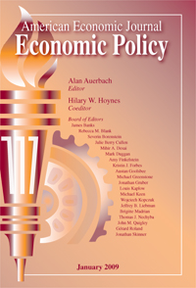
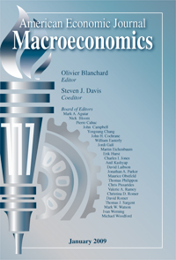
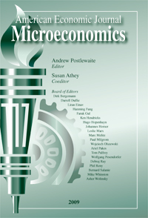
其他重量级全文无时滞期刊，还有更多

Slide 8
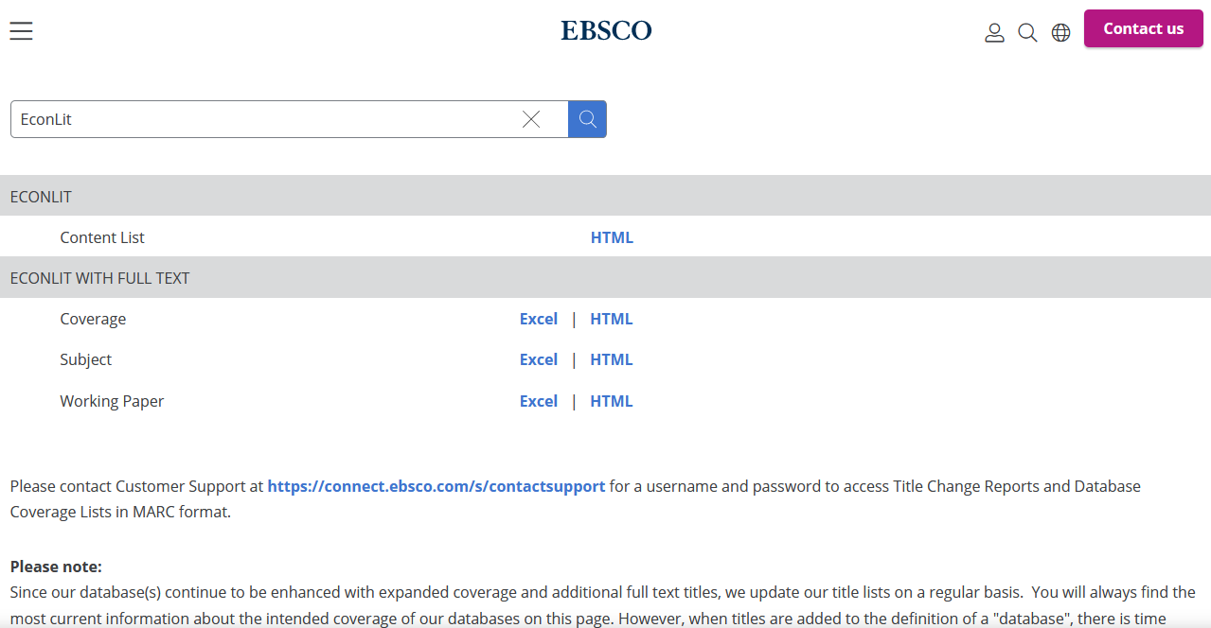
了解出版详情清单

Slide 9
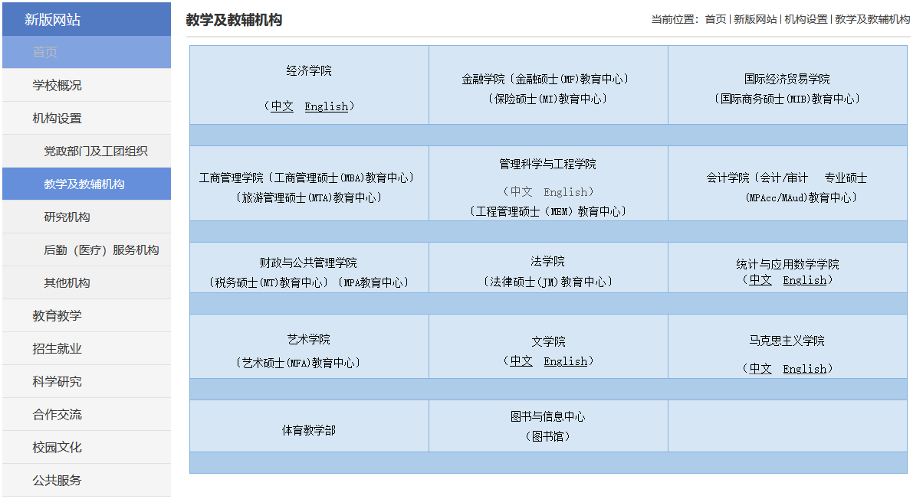
服务本校专业情况

Slide 10
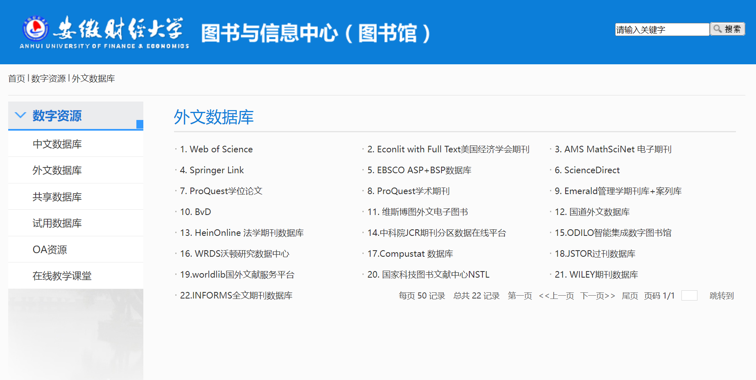
访问位置

Slide 11
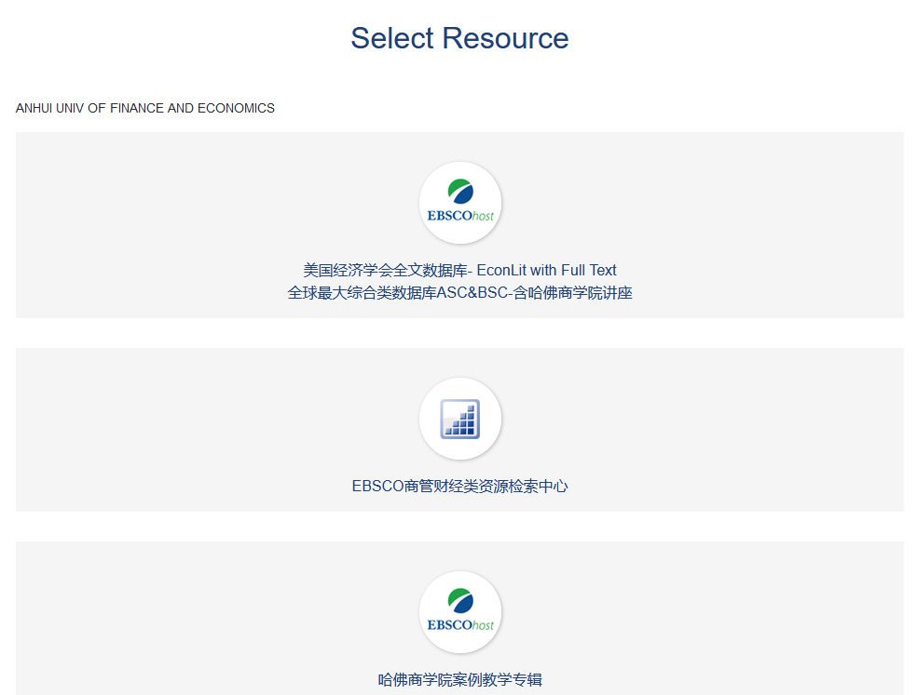

Slide 12
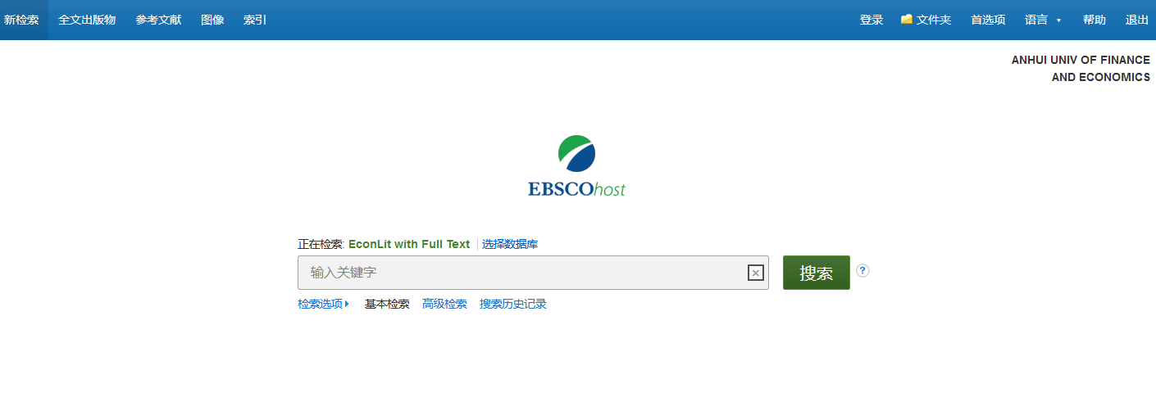
平台功能——易用性

Slide 13
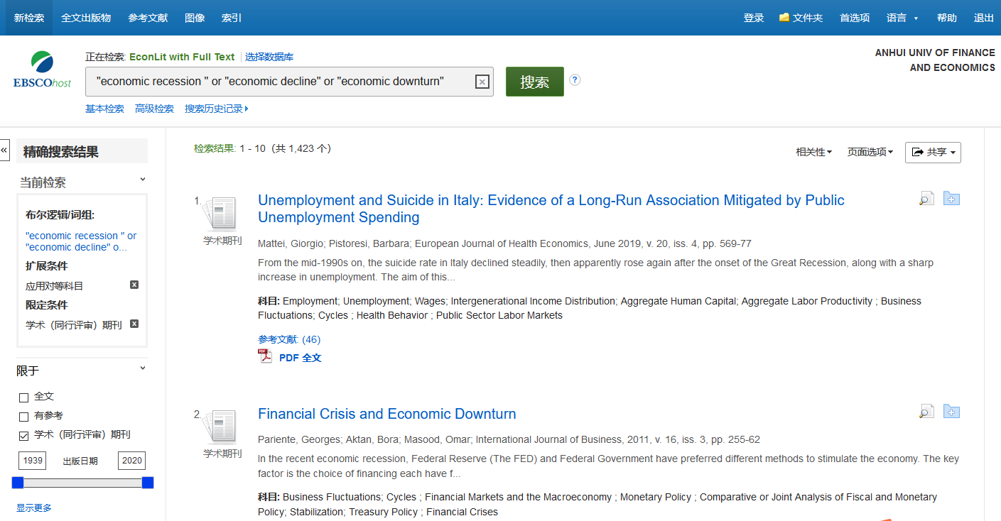

Slide 14
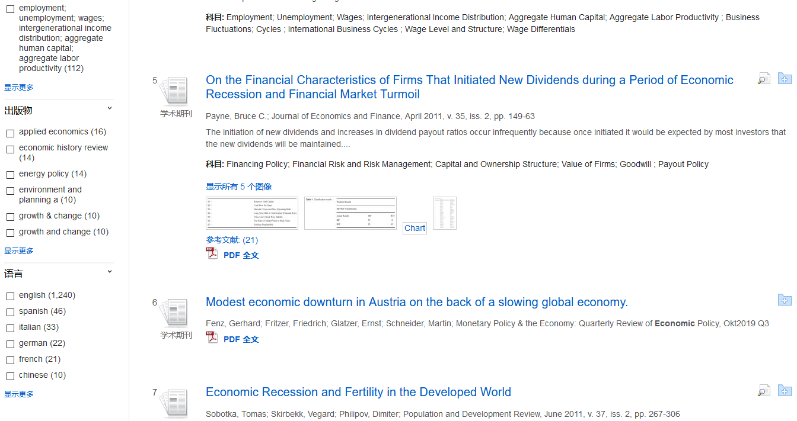
平台功能——聚类与二次筛选

Slide 15
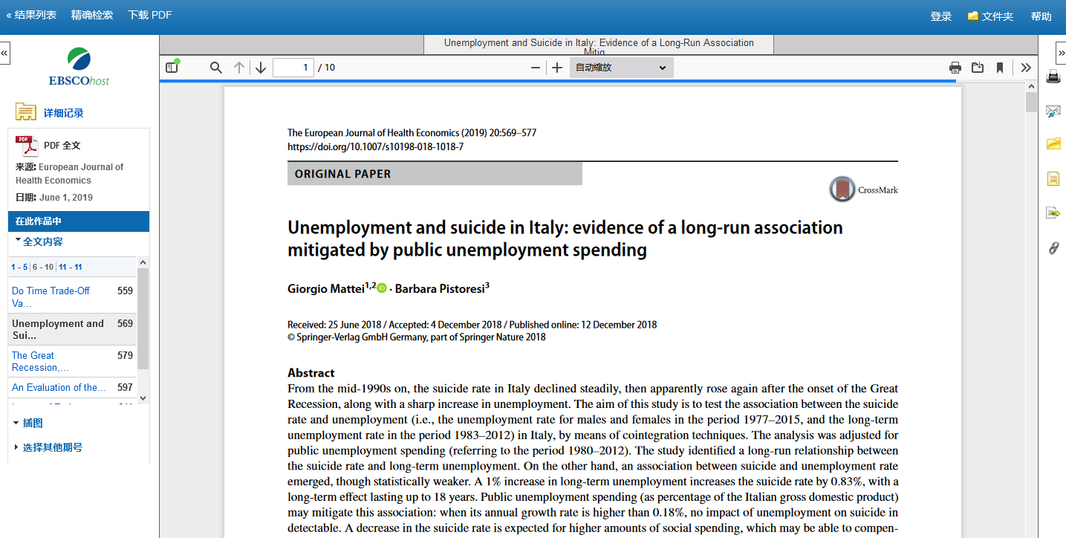
平台功能——畅览全文

Slide 16
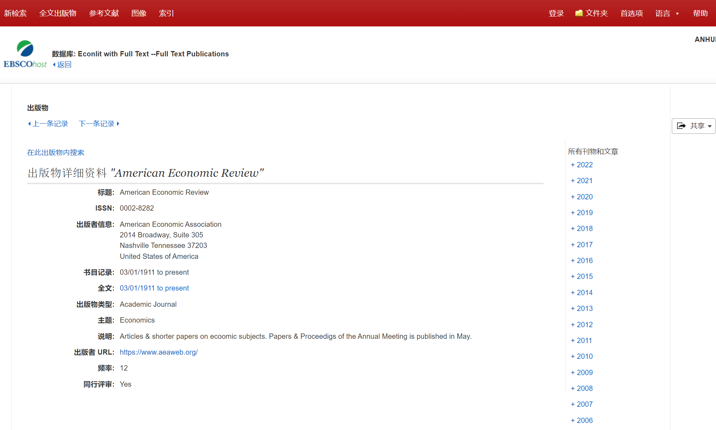

平台功能——整刊阅读及追踪

Slide 17
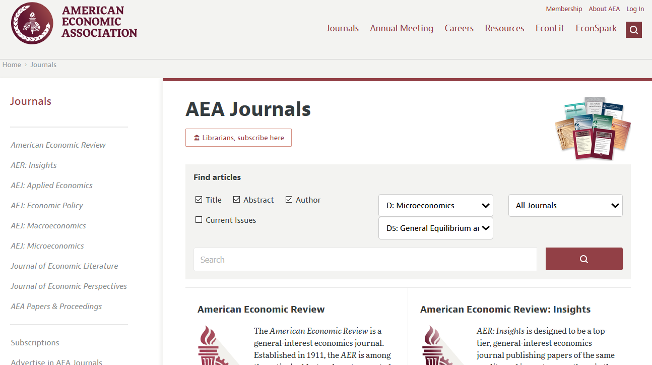
平台功能——特殊代码检索

Slide 18
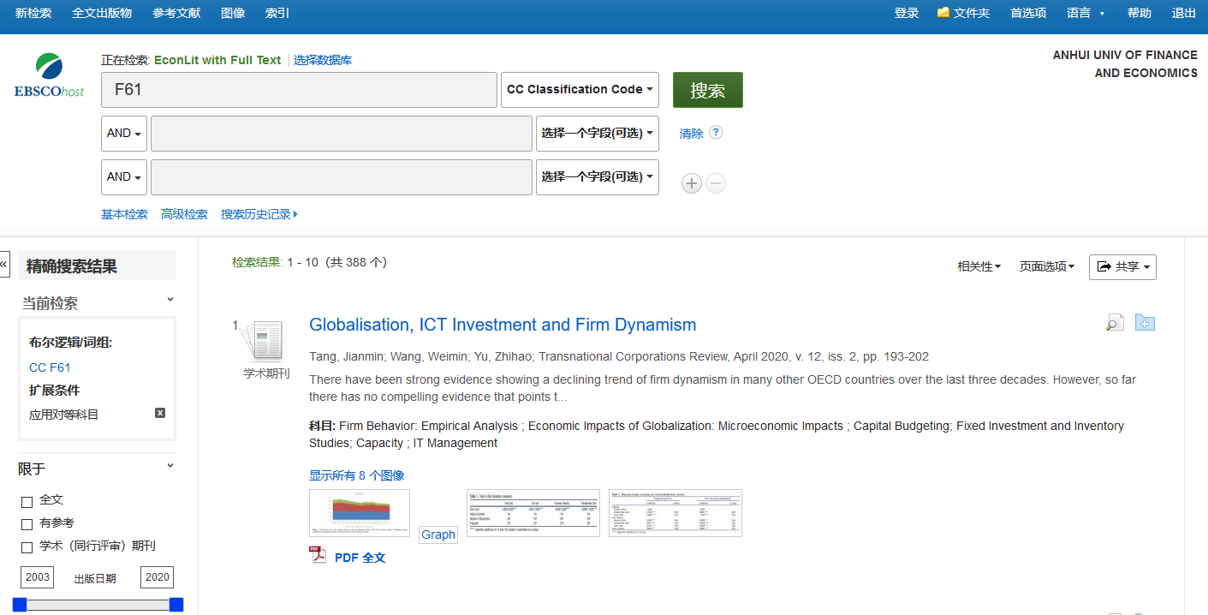

Slide 19

相关度排序演算机制：多层计算
完全匹配
１
  查询词=篇名／刊名（等任一字段）
平分／定制器
  二次评分机制：
  出版物发行时间、文章长度、出版物类别
２
１
相关度积分
【标准权重】
词频／密度分析
１
２
3
  主题术语（Subjects）
  文章篇名/书名（Title）
  作者关键词（Keyword）
  摘要关键词（Abstract）
  全文关键词（Full Text）
15
10
5
2
1
优质的相关性排序
基于丰富的诠释资料
+词频/密度分析演算
最终相关度积分的演算机制
Notes:
这是EBSCO平台和相关性排序积分演算机制。很多平台会给与篇名最多的权重，但是EBSCO会给主题语最多的权重，主题语由专家读过文章，然后命名若干主题标识，形成主题语。如果第一层排序几篇文章积分相同那么将进入第二层排序，出版发行最新的，文章长的，出版物类别为同行评议期刊的将被往前排，进入第3级排序，相同积分情况下，检索词被包含在篇名或刊名中的，将在最终相关性排序中，排到最前面。这样来保障读者在最有限时间内读到是与检索意图最直接相关的文章。

Slide 20
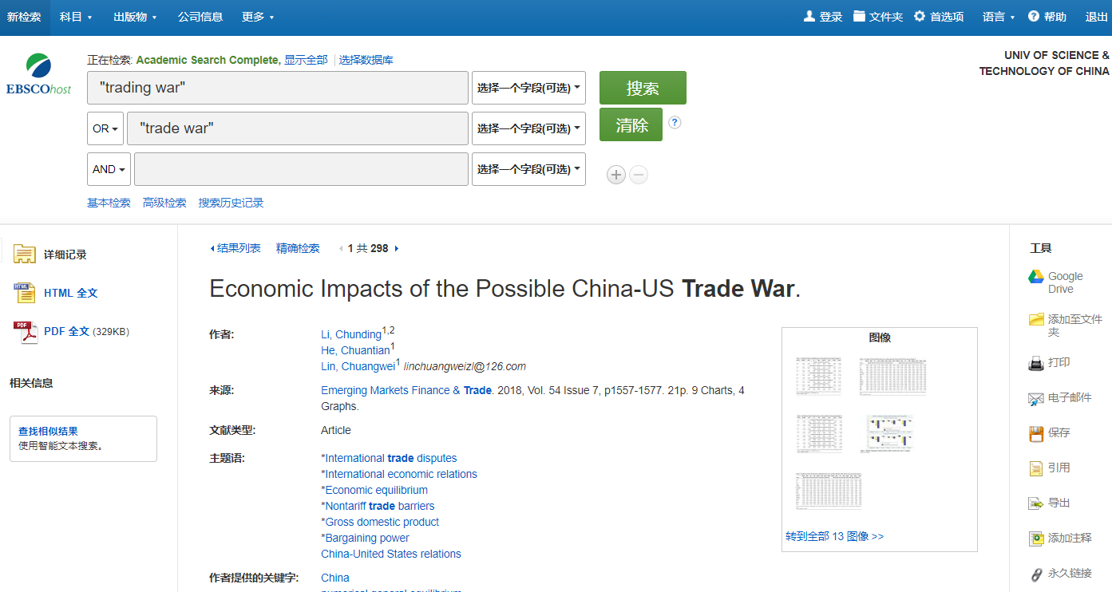
平台功能——辅助翻译工具

Slide 21
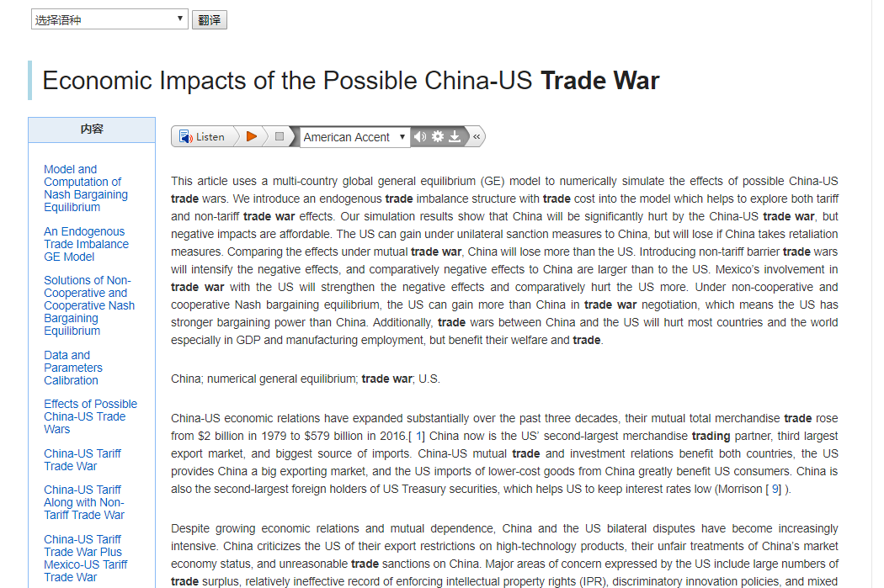

Slide 22
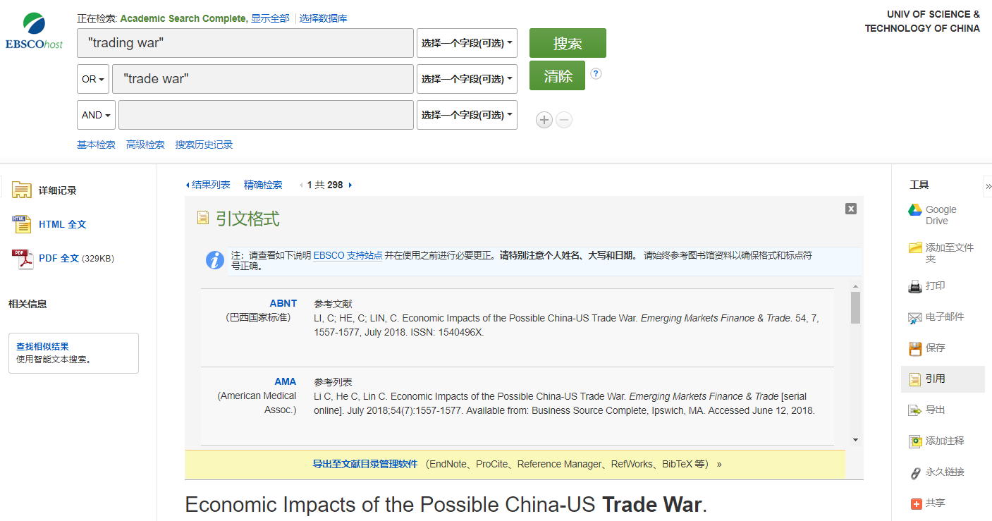

Slide 23
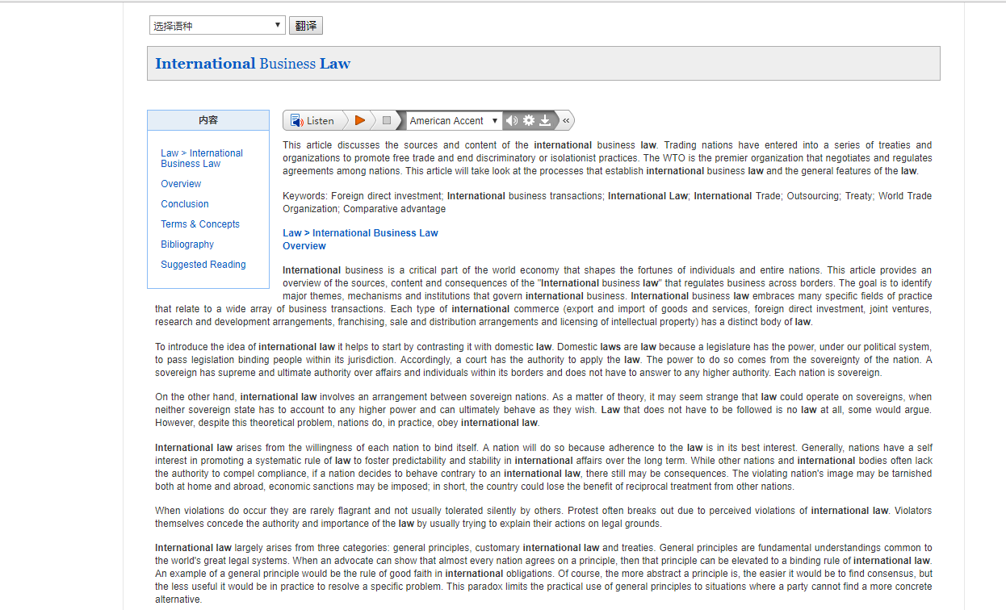

Slide 24
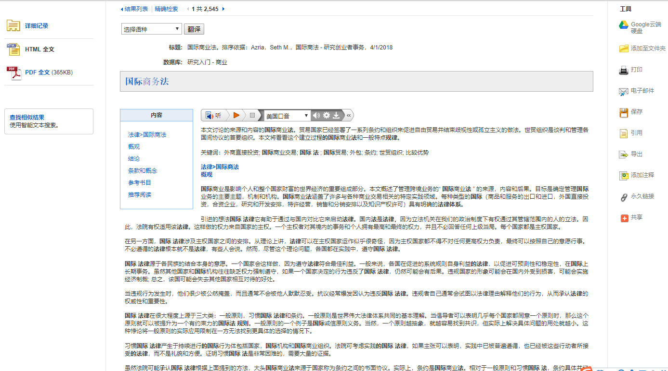
那么这样呢？？？

Slide 25
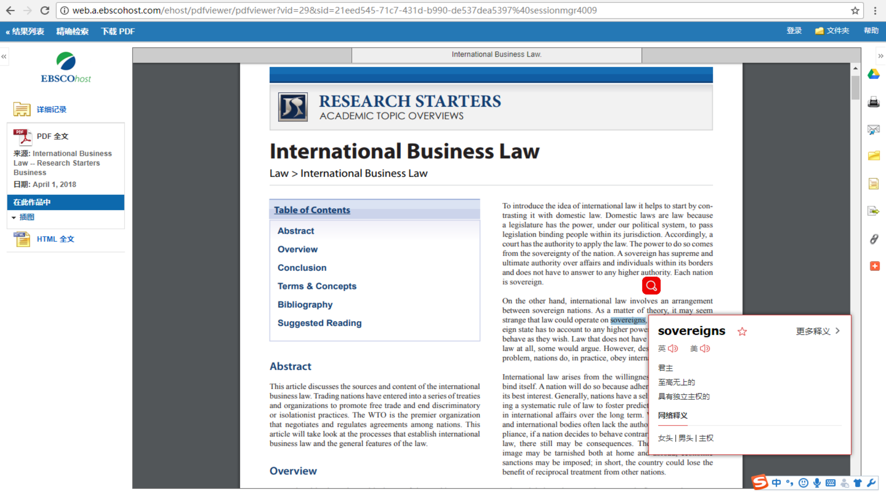
平台功能——文本辅助阅读

Slide 26
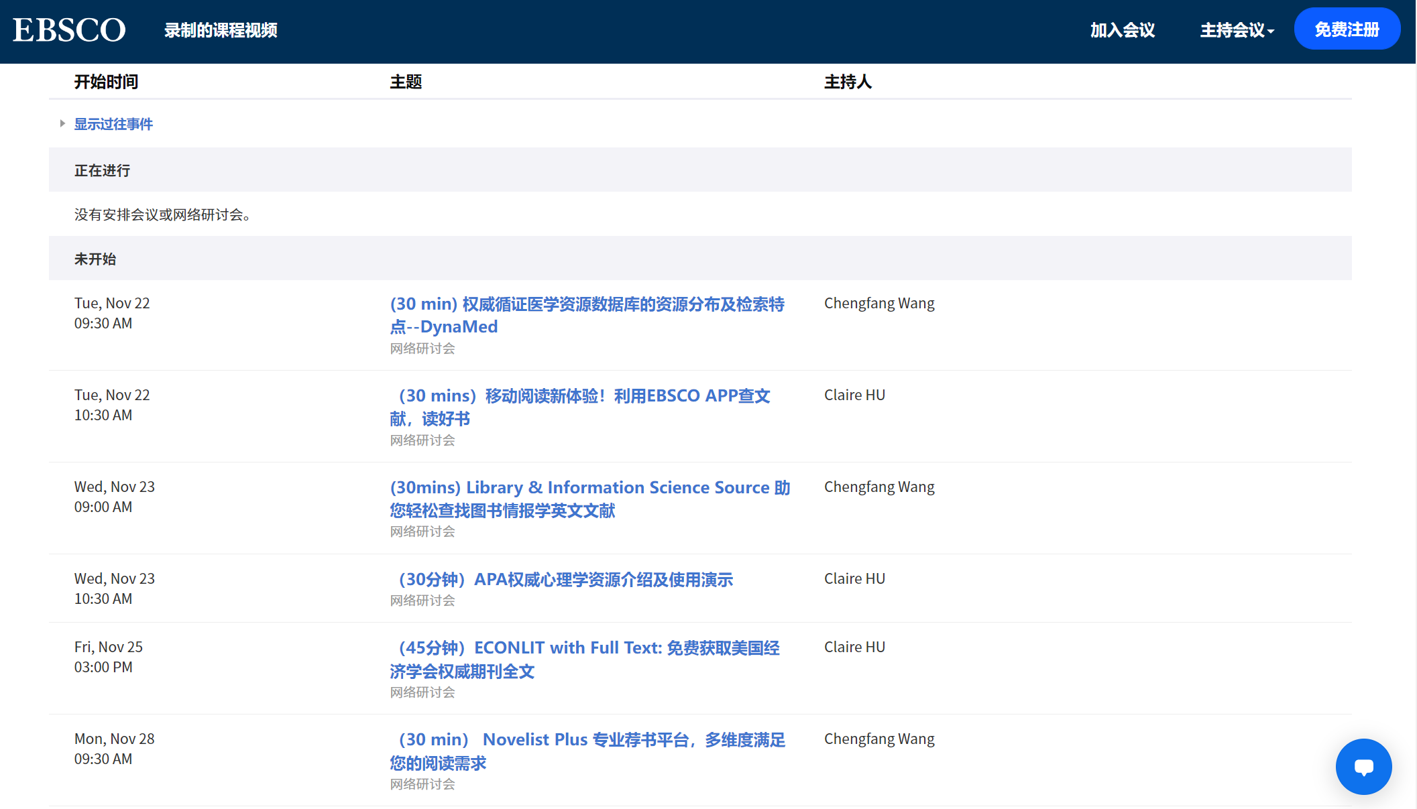
EBSCO云课堂——线上培训全年无休
https://ebsco-chinese.zoom.us/calendar/search?showType=2&startDate=2021-07-01

Slide 27

谢谢大家！

